Slide 1
Operētājsistēmas
Enerģijas taupīšana
Ilvars Mizniks

Slide 2
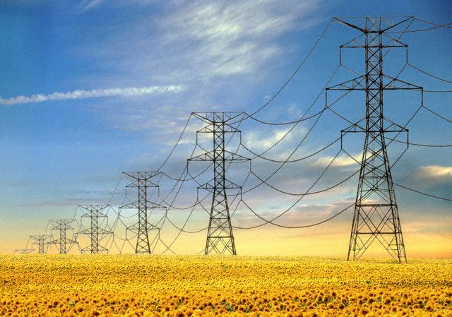
Runāsim par..
Datora izslēgšanu un enerģijas pārvaldību

Slide 3
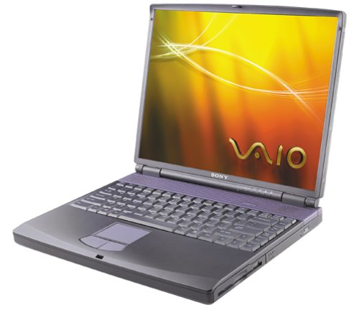
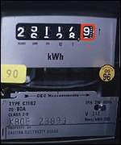
Kad taupība ir svarīga ?
Portatīvajiem datoriem,
kas darbojas ar bateriju
Ja ir svarīgas elektrības izmaksas
Dators patērē ~300 W

Slide 4
Ko var konfigurēt ?
Samazināts enerģijas patēriņš
  Portatīvajiem datoriem ilgāks darbošanās laiks “ar bateriju”
  PC mazākas elektroenerģijas patēriņa izmaksas
“Instant-on” iespēja
Korekta izslēgšanās, elektrības pārtraukuma gadījumā

Slide 5
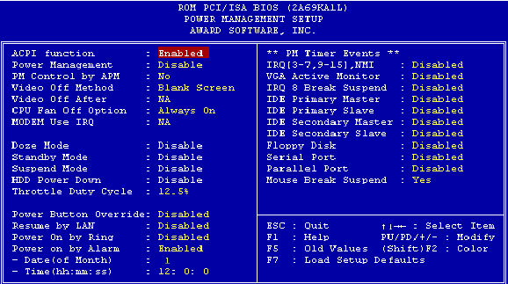
Ar to nodarbojas arī BIOS !
Labāk enerģijas pārvaldību atstāt operētājsistēmas ziņā un neko nemainīt BIOSā

Slide 6
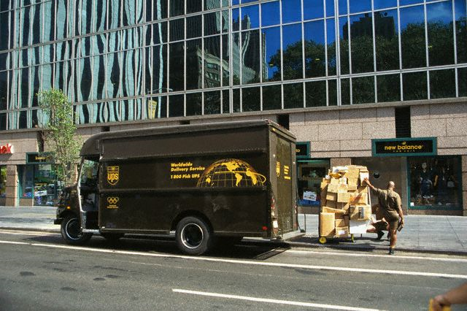
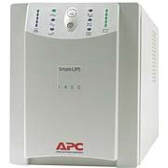
Enerģiju var saglabāt arī ar UPS
Uninterruptable Power Supply
Varētu izskatīties šādi
Nejaukt ar:
United Parcel Service

Slide 7
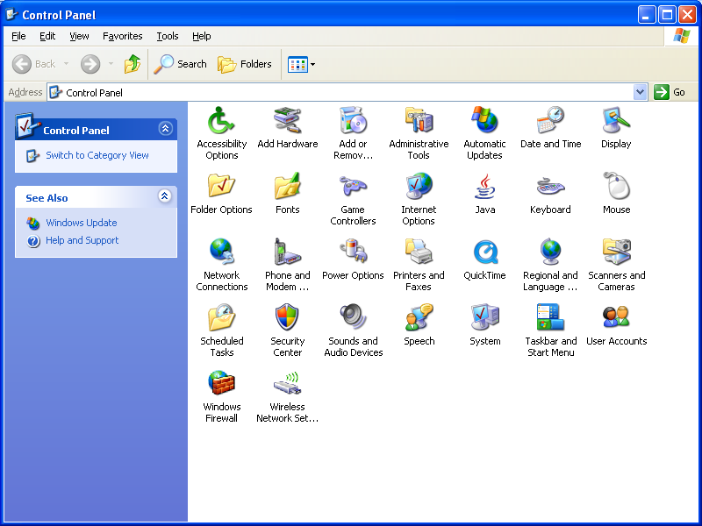
Elektroenerģijas konfigurēšana
Power Options

Slide 8
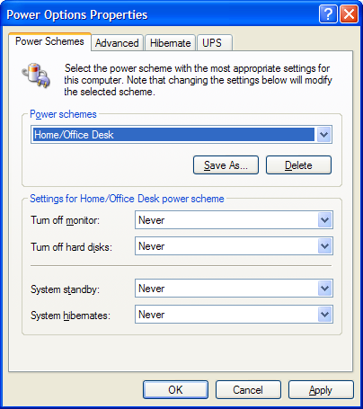
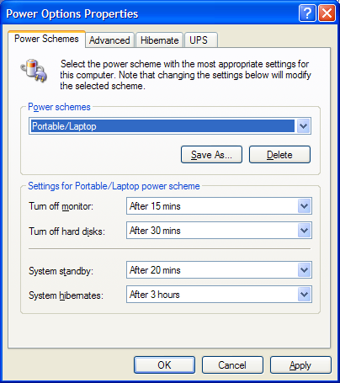
Power Options logs
Izskats atkarīgs no datora konfigurācijas

Slide 9
Standby un Hibernation [1]
Enerģijas taupīšanas režīmi
Standby
  Saglabā enerģijas piegādi CPU, RAM, ventilatoriem
Hibernation
  Enerģijas piegāde ir pilnībā pārtraukta
  RAM saturs ir saglabāts uz cietā diska

Slide 10

Standby un Hibernation [2]
Ko izvēlēties?
Priekšrocība | Standby | Hibernation
Netērē enerģiju
Ātrāk iedarbojas
Ātrāk atjaunojas
Netērē diska vietu
Saglabā datus, pat ja pārtrūkst enerģijas padeve

Slide 11
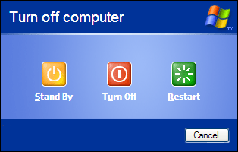

Standby un Hibernation [3]
Iedarbināšana
  Start → Turn Off Computer...
Turot SHIFT taustiņu

Slide 12
Datora izslēgšana
Notiek divos veidos:
  Start → Turn Off Computer...
  Nospiežot “Power” pogu
Kopš Windows XP 1. un 2. nozīmē vienu un to pašu
Windows 2000 “Power” pogas nospiešana izsauca “critical shutdown”

Slide 13
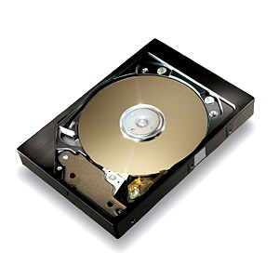
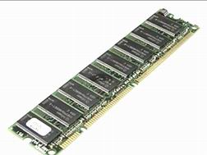
Hibernation [1]
Datora izslēgšana, neizslēdzot operētājsistēmu
Hibernation
Atgriešanās no
hibernation

Slide 14
Hibernation [2]
Nav jātērē laiks uz:
  Aparatūras detektēšanu
  Draiveru pārlādēšanu
  Programmu pārstartēšanu
  Atsevišķu Windows Registry daļu pārģenerēšanu
  ...

Slide 15




Hibernation [3]
Kad hibernation nevajadzētu lietot?
  Ielādējot citu operētājsistēmu
  Lai taupītu vietu uz diska

Slide 16
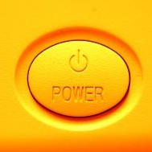
Datora pamodināšana [1]
Visvienkāršākais veids
Der izslēgtam un hibernētam datoram
  Pele
  Klaviatūra
  Modems
  Tīkla karte
  ...
Dažas ierīces var nokonfigurēt, lai ar
tām būtu iespējams pamodināt datoru:

Slide 17
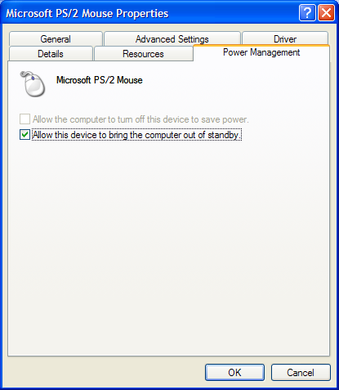
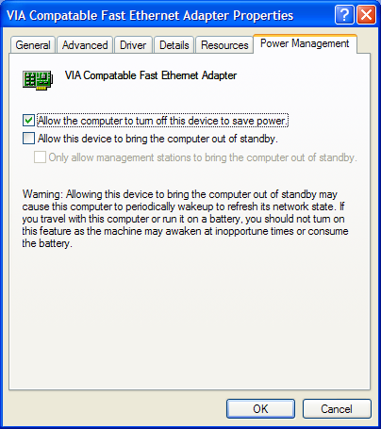
Datora pamodināšana [2]
Iekārtu konfigurēšana:
  Device Manager
  Jāizvēlas konkrēta iekārta un “Power Management” šķirklis

Slide 18
Datora pamodināšana [3]
Atļaujot tīkla kartei pamodināt datoru, tas var pamosties arī nakts vidū
Kāpēc?

Slide 19
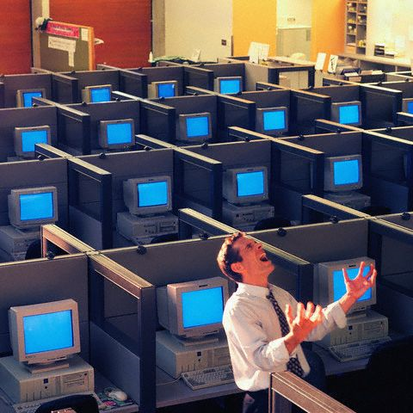
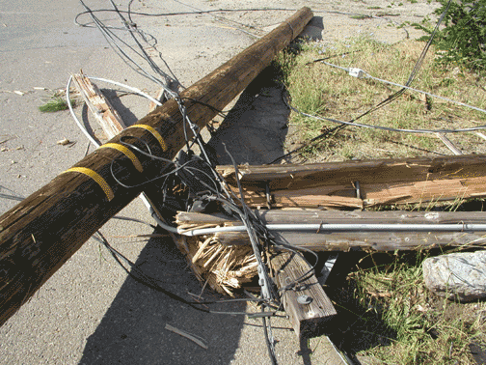
Datu aizsardzība pret negadījumiem [1]
Jūs strādājat pie svarīgākā dokumenta mūžā, kad pēkšņi....

Slide 20

Datu aizsardzība pret negadījumiem [2]
Vajadzēja taču saglabāt to dokumentu!
Jālieto programmu Autosave iespēja
Biežai dokumentu saglabāšanai
jākļūst par ieradumu (Ctrl + S)
Konsekventi jāveido rezerves kopijas (ne obligāti
ar speciālu rīku, lietotājs pats var šad tad nokopēt
dokumentus kaut vai uz cita diska)

Slide 21
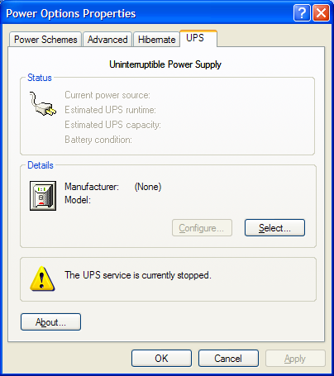
Datu aizsardzība pret negadījumiem [3]
Galējas vajadzības gadījumā var lietot UPS
Konfigurēšana notiek “Power Options” logā

Slide 22
Jautājumi un komentāri

